Slide 1
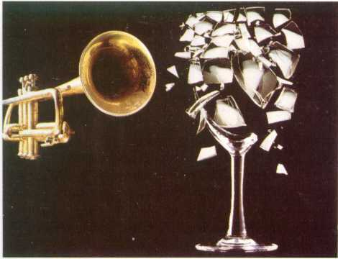
第九章 振动与波动

Slide 2


前言
一、什么是振动
从狭义上说，通常把具有时间周期性的运动称为振动。
从广义上说，任何一个物理量在某一数值附近作周期性的变化，都称为振动。

Slide 3
二、什么是机械振动
机械振动是物体在一定位置附近所作的周期性往复的运动。
三、研究机械振动的意义
不同类型的振动虽然有本质的区别，但振动量随时间的变化关系遵循相同的数学规律，从而不同的振动有相同的描述方法。
研究机械振动的规律是学习和研究其它形式的振动以及波动、无线电技术、波动光学的基础。

Slide 4
★ 振动的形式:
受迫振动
共振
振动
阻尼自由振动
自由振动
无阻尼自由振动
无阻尼自由非谐振动
无阻尼自由谐振动
(简谐振动）

Slide 5
第一节 简谐振动
一、简谐振动的描述
二、简谐振动的判据
三、简谐振动的特征物理量
四、简谐振动的旋转矢量表示
五、简谐振动的能量

Slide 6
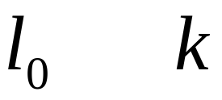
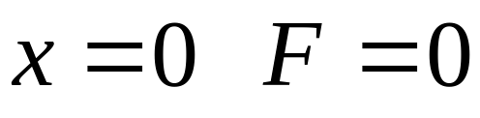

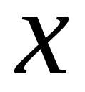



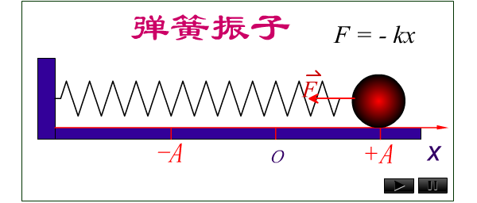
一、简谐振动的描述
例1 弹簧振子的振动

Slide 7


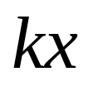


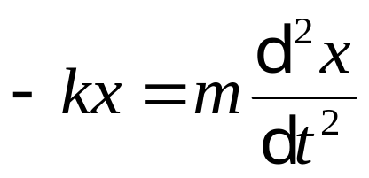

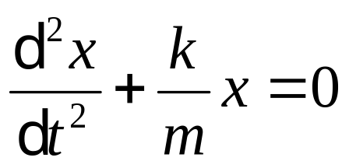
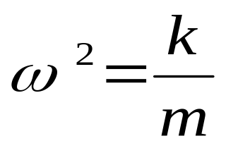
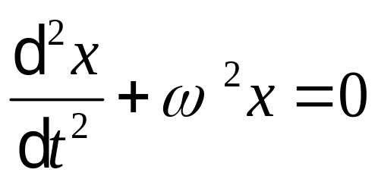
设 弹簧原长为坐标原点
由牛顿第二定律
整理得
令
简谐振动

Slide 8
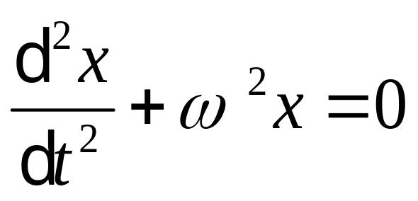
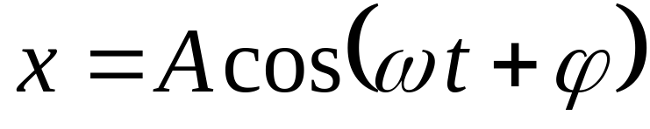
这就是物体的动力学方程，这个方程显示了物体受力的基本特征，即在运动过程中，物体所受力的大小与它的位移的大小成正比，而力的方向与位移方向相反，具有这种性质的力称为线性回复力。
可以解得：

Slide 9
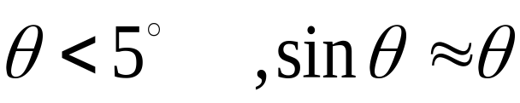



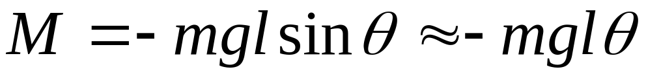
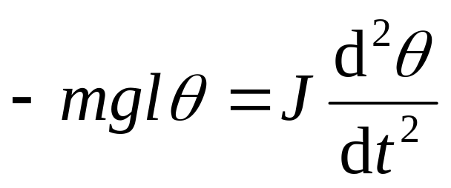

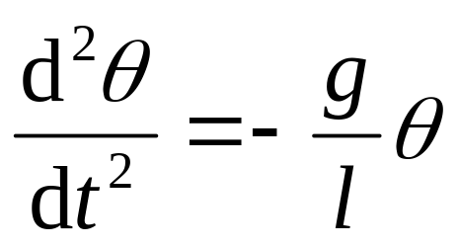
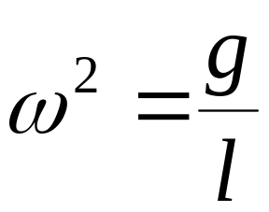


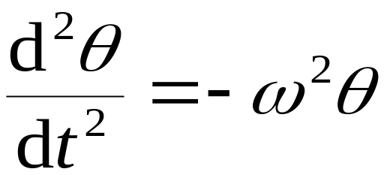
例2 单摆
转动正向
时
令

Slide 10

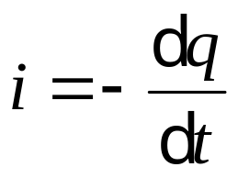


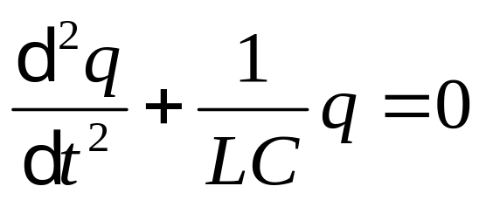

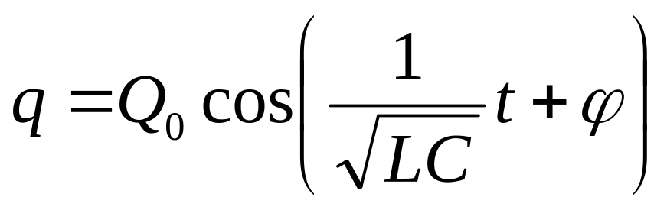
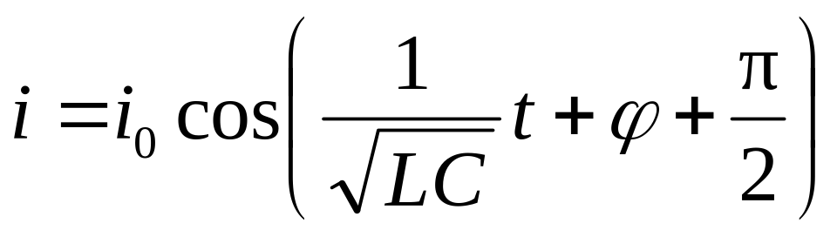
例3 电磁震荡电路
q
d
i
=
−
L
C
d
t
对比
振动的物理量是电量
电流也是谐振物理量

Slide 11
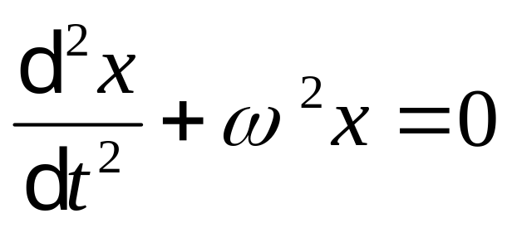
二、简谐振动的判据
1）受力情况（弹性力或准弹性力）
力与位移成正比但与位移方向相反
2）简谐振动动力学方程
3）简谐振动运动学方程

Slide 12
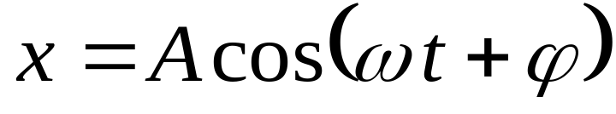
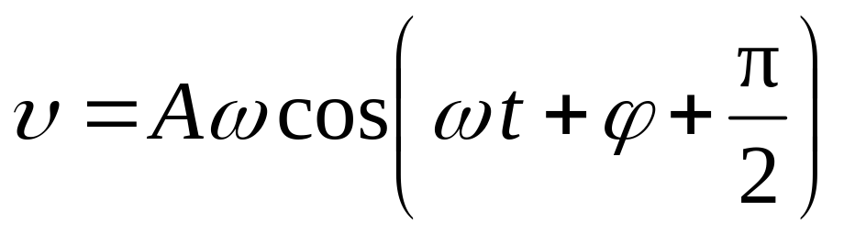
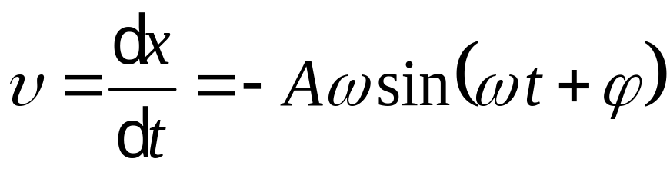
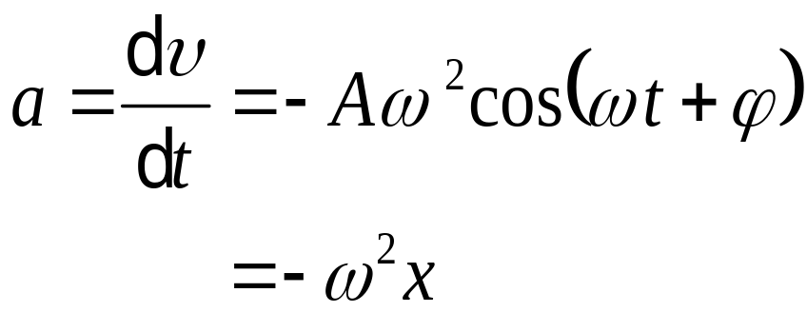
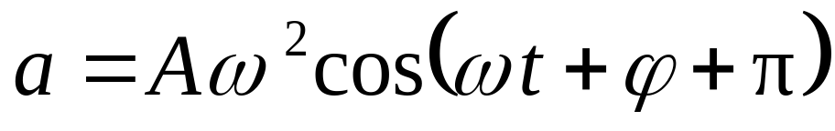
简谐振动解析式

Slide 13
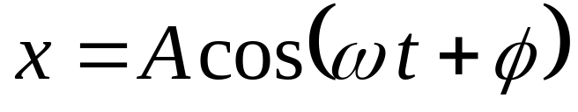


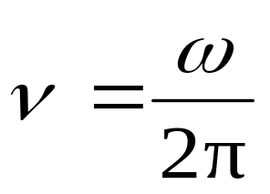
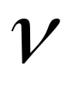
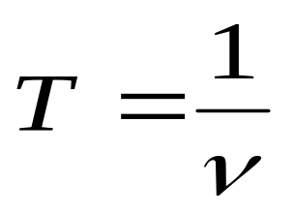

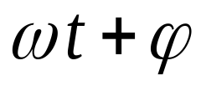
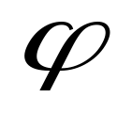
三、简谐振动的特征物理量
振幅
最大位移 由初始条件决定
圆频率
角频率
系统的周期性
固有的性质
称固有频率…
频率
周期
相位
位相 周相
初相位
初位相
取决于时间零点的选择

Slide 14


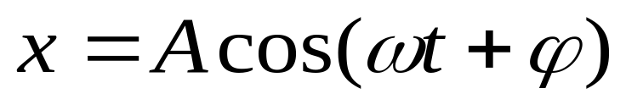
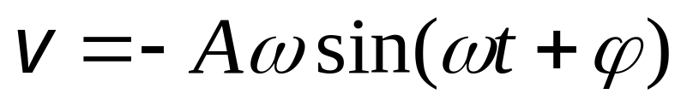
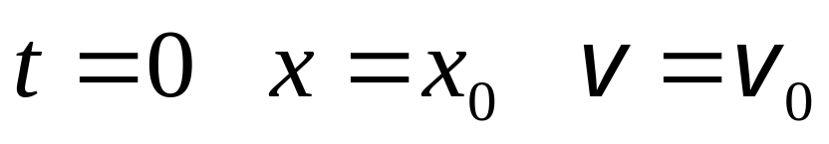
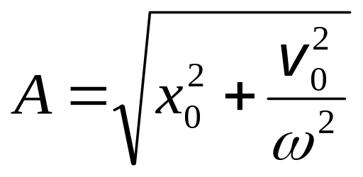
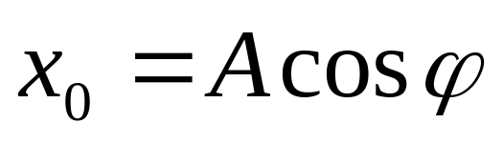
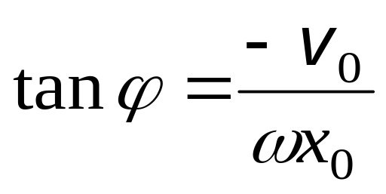
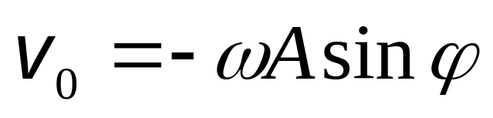
常数 和 的确定
初始条件
对给定振动系统，周期由系统本身性质决定，振幅和初相由初始条件决定。

Slide 15
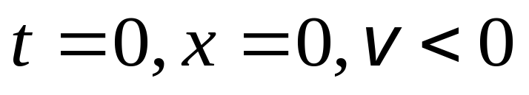

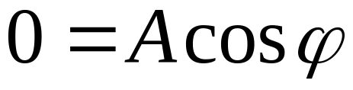

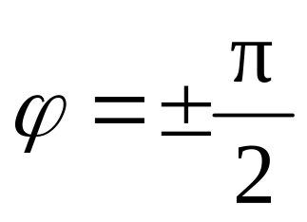
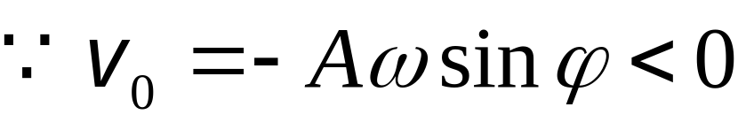
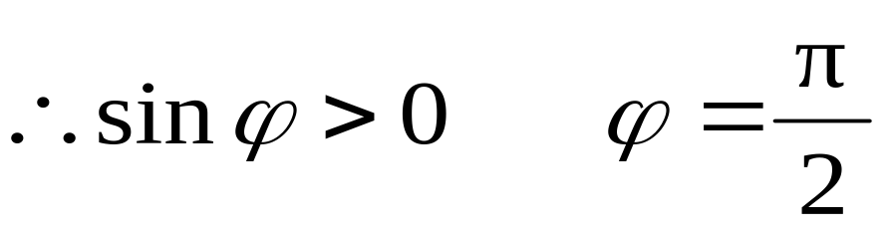



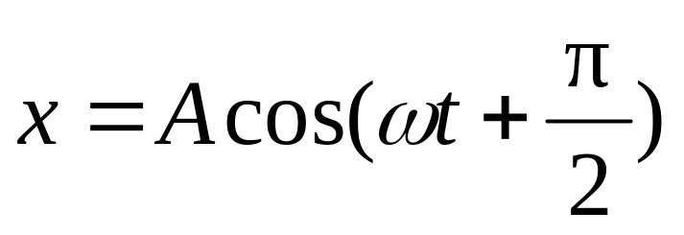
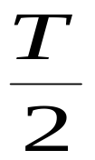

讨论
已知
求
取

Slide 16
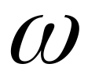

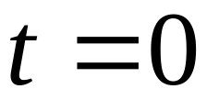




四、简谐振动的旋转矢量表示
以 为
原点旋转矢
量 的端点
在 轴上的
投影点的运
动为简谐运
动.
当 时

Slide 17



以 为
原点旋转矢
量 的端点
在 轴上的
投影点的运
动为简谐运
动.
时

Slide 18



Slide 19
由此可知：当某矢量绕其始点（即坐标原点）以匀角速度旋转时，其末端在x轴上的投影点的运动，是简谐振动。
初始时刻作圆周运动的矢量的矢径与x轴的夹角就与振动的初相位相等，圆运动的角速度和周期也分别与振动的角频率和周期相等。
由此所绘制的曲线，是矢量末端在x轴上的投影点的位移与时间的关系曲线，称为简谐振动曲线。

Slide 20



用旋转矢量图画简谐运动的 图
（旋转矢量旋转一周所需的时间）

Slide 21











如 文字叙述说 t 时刻弹簧振子质点
在正的端点
旋矢与轴夹角为零
意味
质点经二分之一振幅处向负方向运动
意味
<

Slide 22














质点过平衡位置向负方向运动
< 0
同样
< 0
< 0
注意到：
向负方向运动

Slide 23













向正方向运动
> 0
或
> 0
或
> 0
>
向正向运动

Slide 24
















讨论
相位差：表示两个相位之差 .
1）对同一简谐运动，相位差可以给出两运动状态间变化所需的时间.

Slide 25











2）对于两个同频率的简谐运动，相位差表示它们间步调上的差异.（解决振动合成问题）
超前
落后
同步
反相
为其它

Slide 26









例如：方便比较不同物理量振动步调
由图看出：速度超前位移
加速度超前速度
位移与加速度
称两振动反相
若
称两振动同相

Slide 27







例1 如图所示，一轻弹簧的右端连着一物体，弹簧的劲度系数 ，物体的质量 .
（1）把物体从平衡位置向右拉到 处停下后再释放，求简谐运动方程；
（2）求物体从初位置运动到第一次经过 处时的速度；
（3）如果物体在 处时速度不等于零，而是具有向右的初速度 ，求其运动方程.
0.05

Slide 28








解 （1）
由旋转矢量图可知

Slide 29









（2）求物体从初位置运动到第一次经过 处时的速度；
解
由旋转矢量图可知
（负号表示速度沿 轴负方向）

Slide 30








（3）如果物体在 处时速度不等于零，而是具有向右的初速度 ，求其运动方程.
解
因为 ，由旋转矢量图可知

Slide 31














例2 一质量为 的物体作简谐运动，其振幅为 ，周期为 ，起始时刻物体在
处，向 轴负方向运动（如图）.试求
（1） 时，物体所处的位置和所受的力；
解

Slide 32






代入

Slide 33





代入上式得

Slide 34





（2）由起始位置运动到 处所需要的最短时间.
法一 设由起始位置运动到 处所需要的最短时间为

Slide 35




解法二
时刻
起始时刻

Slide 36






五、简谐振动的能量
以弹簧振子为例
（振幅的动力学意义）
线性回复力是保守力，作简谐运动的系统机械能守恒

Slide 37







例 质量为 的物体，以振幅 作简谐运动，其最大加速度为 ，求：
（1）振动的周期；
（2）通过平衡位置的动能；
（3）总能量；
（4）物体在何处其动能和势能相等？
解 （1）

Slide 38










（2）
（3）
（4）
时，
由

